Slide 2
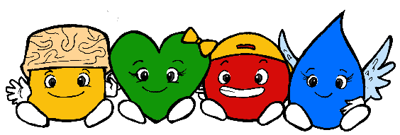
Te invitamos a celebrar la semana del cerebro!

Slide 3
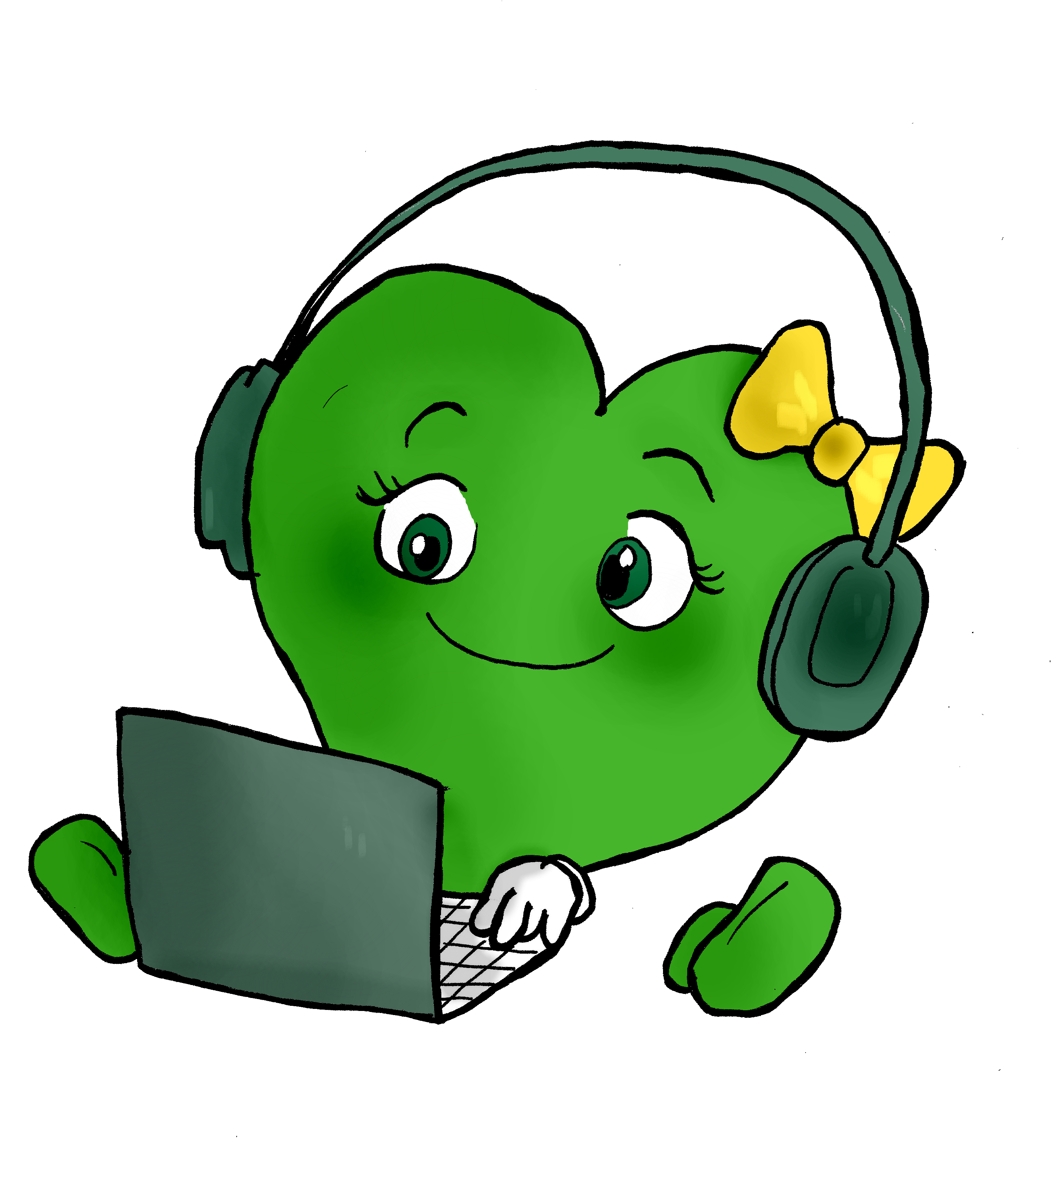
Taller Mafe
Tramo: 1, Cursos: Pre- kínder, Kínder y 1ro básico
Objetivo:
Desarrollar y potenciar las funciones ejecutivas a través de las habilidades de organización, control inhibitorio, flexibilidad cognitiva y anticipación.

Slide 4
Instrucciones generales:
Antes de empezar te invito a buscar un lugar tranquilo, bien iluminado y sin distracciones
Busca todos los materiales que necesites y luego ponte cómodo. (Hoja, lápiz grafito y de colores)
Avanza, retrocede o detiene el video según tu necesidad para que vayas completando tus actividades.

Slide 5
Actividad 1
Adivina la palabra

Slide 6
Adivina la palabra

Slide 7
Adivina la palabra

Slide 8
Adivina la palabra

Slide 9
Adivina la palabra

Slide 10
Adivina la palabra

Slide 11
Adivina la palabra

Slide 12
Adivina la palabra

Slide 13
Adivina la palabra

Slide 14
Desafío
Necesitas 3 monedas, 1 de ellas métela en el refrigerador y la otra en agua caliente, la tercera moneda déjala a temperatura ambiente luego de 5 minutos, saca las 3 monedas y pon la templada al medio. Toca con tus 2 dedos índice las otras. Sentirás que están a la misma temperatura, increíble cierto?

Slide 15
¡¡¡Espero que te hayas entretenido!!!
Jugando utilizaste las Funciones Ejecutivas Organización, Control Inhibitorio, Flexibilidad Cognitiva y Anticipación
Te esperamos …
Dato curioso: Utilizamos todo el cerebro, no solo el 10%Los escáneres cerebrales demuestran que utilizamos todo el cerebro casi todo el tiempo, aún si estamos dormidos. Algunas partes incluso se especializan en ciertas tareas específicas.

